Slide 1
Kundensegmentierung für das neue Treueprogramm
TRAVELTIDE BI ANALYTICS
Datengestützte Evaluierung und Zuordnung der 5 Perk-Möglichkeiten zur Maximierung der Kundenbindung
PRÄSENTIERT VON
Business Intelligence Team (BI)
FÜR
Elena (CMO) & Management
STATUS
Finaler Bericht

Slide 2
Unser Vorgehen: Die 5 Perks im Check
Regelbasierte Segmentierung anhand des Kundenverhaltens in der Datenbank
🧳 Free Checked Bag
Kriterium: > 3 aufgegebene Koffer
🍽️ Free Hotel Meal
Kriterium: > 10 gebuchte Hotelnächte
✈️ 1 Night Free Hotel with Flight
Kriterium: > 3 Flug-Hotel-Kombinationen
❌ No Cancellation Fees
Kriterium: > 1 Stornierung
🏷️ Exclusive Discounts
Kriterium: Standard-Segment für alle übrigen loyalen Kunden

Slide 3
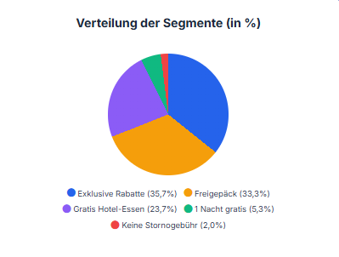
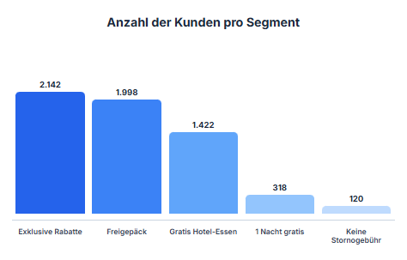
Ergebnisse: Verteilung der Kundensegmente
Prozentuale Auswertung der analysierten Kundenbasis

Slide 4
Key Findings: Was uns die Daten verraten
Wichtigste Erkenntnisse aus der Kundensegmentierung
Starke Dominanz der Rabatte:
Über ein Drittel der Kunden (35,7 %) fällt in das Standard-Segment für exklusive Rabatte – ein breiter, solider Sockel für das Treueprogramm
Hohes Potenzial im Reisegepäck:
Mit fast 33 % ist die Gruppe für Free Checked Bag extrem stark vertreten, was auf ein reiseintensives Publikum hindeutet.
Gezielte Hotel-Loyalität:
Fast ein Viertel der Nutzer profitiert vom Free Hotel Meal, womit Hotel-Vorteile ein exzellenter Hebel zur Kundenbindung sind.

Slide 5
Handlungsempfehlungen für Elena
Strategische Next Steps zur Implementierung des Treueprogramms
Personalisierte Kampagnen ausrollen
Jedes Segment erhält im E-Mail-Marketing exakt seinen zugeordneten Perk (z. B. Gepäck-Gutscheine direkt an Vielflieger).
Fokus auf Kern-Segmente legen
Das Hauptbudget auf die umsatzstarken Gepäck- und Hotel-Gruppen konzentrieren, da hier die höchste Relevanz liegt.
A/B-Testing für Neukunden starten
Bei Neukunden testen, ob der Standard-Rabatt oder ein direkter Sachvorteil (z. B. Freigepäck) zu schnelleren Erstbuchungen führt.

